Slide 1
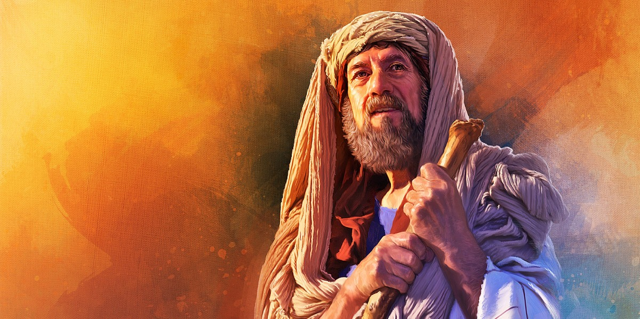
LECCIÓN 10: DE ABRÁN A ABRAHAM. DEJAR LA CULTURA DOMINANTE PARA VIVIR EN UNA CONTRACULTURA. Texto bíblico: Génesis 17.1-15 - Texto Áureo: Hebreos 11.8. Domingo 5 de Mayo del 2019.

Slide 2
Itinerario del texto.
Es realizado por una orden expresa, un llamado divino.
Hay un acto de obediencia del sujeto.
El desplazamiento ya no es temporal sino deﬁnitivo, toda vez que está fundado en la promesa de la donación del territorio cuya propiedad exclusiva reposará en la descendencia numerosa prometida; todo esto enmarcado en la promesa de una bendición perpetua, que alcanzará a todas las familias de la tierra.
La presencia de estos extranjeros, hasta ahora trashumantes, adquiere el carácter de permanente con la construcción de un altar en Siquén (12,7) al Dios que allí se le apareció, y otro en Betel donde estableció su campamento e invocó al Señor (12,8).

Slide 3
DIOS LLAMA A ABRAHÁN DESDE EL SENO DE SU GRUPO FAMILIAR O DE SU TRIBU.
Recordemos que según la narración de Gn. 11:27-32, los descendientes del padre de Abrahán, Taré, él junto a su tribu emigran desde la Baja Mesopotamia (Ur) hacia la Alta Mesopotamia (Harán).
Taré murió, Dios llamó a Abrahán y le ordena salir hacia una tierra desconocida, que él le mostrará, tierra que juntos deberán buscar hasta encontrarla, pues se la dará en promesa a Abrahán por su fidelidad.
El relato describe a Abrahán junto a su familia (tribu), resueltos y decididos a obedecer la voz de Dios que les llama, dejan atrás a todos sus familiares, la seguridad de la ciudad-Estado, la cultura en la cual crecieron y se formaron para salir en búsqueda de la ‘tierra prometida’.

Slide 4
ABRAHAM Y EL «NUEVO MUNDO» QUE DEBE ENFRENTAR.
Para los patriarcas el mundo conocido constituía el ‘cosmos’, lo desconocido era el ‘caos’ siempre amenazante.
La narración de Gn.12:10-20 perteneciente a la fuente Yahvista (J), nos describe la debilidad de Abrahán, su miedo frente a un mundo adverso y cruel. Abrahán tiene miedo de perder la vida y debe sobrevivir según su astucia y capacidad.
Es un patriarca diferente, recordemos que su nombre es Abram (padre enaltecido), pero es el relato más auténtico de un ser humano, un padre de familia que debe aprender a confiar en el ‘Dios de la Promesa’ y superar con la fe en este Dios todos sus temores.
Mientras Abrahán no aprenda esta nueva forma de vivir, y continúe viviendo de acuerdo con sus capacidades y autosuficiencia, sus seres queridos sufrirán por sus decisiones erradas.
El relato es muy evidente, aunque Abrahán no confía en Dios, él no le abandona y, cuando Abrahán cree que ya todo está perdido, Dios acude en ayuda de él y su familia.

Slide 5
LA CRISIS QUE DEBE ENFRENTAR.
El relato describe el ‘hambre’ que asolaba frecuentemente al Antiguo Medio Oriente, fruto de largos años de sequía.
Egipto era símbolo de comida, pero también era símbolo de peligro, esclavitud y muerte.
El miedo de Abrahán es evidente, posee una esposa hermosa, pero sabe que corre el peligro de perderla a ella y su vida. De acuerdo con sus posibilidades humanas, la única forma de salir adelante era negando su matrimonio y hacerse pasar por hermanos; de esta forma tenían más chances, frente a la ley del Antiguo Oriente, de sobrevivir.
El relato sólo describe la suerte de Abrahán, quien vendió por un buen precio a su esposa al Faraón de Egipto, pero al parecer él no tenía libertad para abandonar el país.
Suponemos que Sara estaba rodeada de comodidades y atenciones en el harén del Faraón, aunque con el corazón destrozado por haber perdido a su esposo y familia.

Slide 6
EL PROYECTO DE DIOS Y EL DE ABRAHAM.
Dios hirió al Faraón y a su casa con grandes plagas, el relato refleja una lucha entre el Dios de Abrahán y el Faraón, una lucha por la liberación de Sarai, la esposa y por el mismo Abrahán. El faraón es vencido y por lo tanto, debe dejar libre su botín, junto a los suyos permiten salir a Abrahán y a su mujer fuera de Egipto. Las órdenes que el Faraón le dio a los suyos para liberar a Abrahán y su mujer nos dan indicios que ellos estaban en calidad de esclavos en Egipto. Este relato es un pequeño adelanto de las hazañas de Dios ante el Éxodo de Moisés.
Abrahán deberá aprender a confiar en Dios, de otra forma la vida se le complicará, pues de él depende el ser bendición o maldición para los que le rodean. El Faraón le hizo un bien a Abrahán pero a él no le fue bien, sino que recibió a cambio la ira de Dios, a través de sus plagas.

Slide 7
PREGUNTAS PARA EL DIÁLOGO
¿Qué significa confiar en las promesas de Dios?
¿Por qué Abraham se ganó el título de ser “el padre de la fe”?
¿Qué cosas el creyente debe dejar para disfrutar de las promesas de Dios?
¿Qué lección podemos rescatar de esta etapa de la vida de Abraham?

